Slide 1
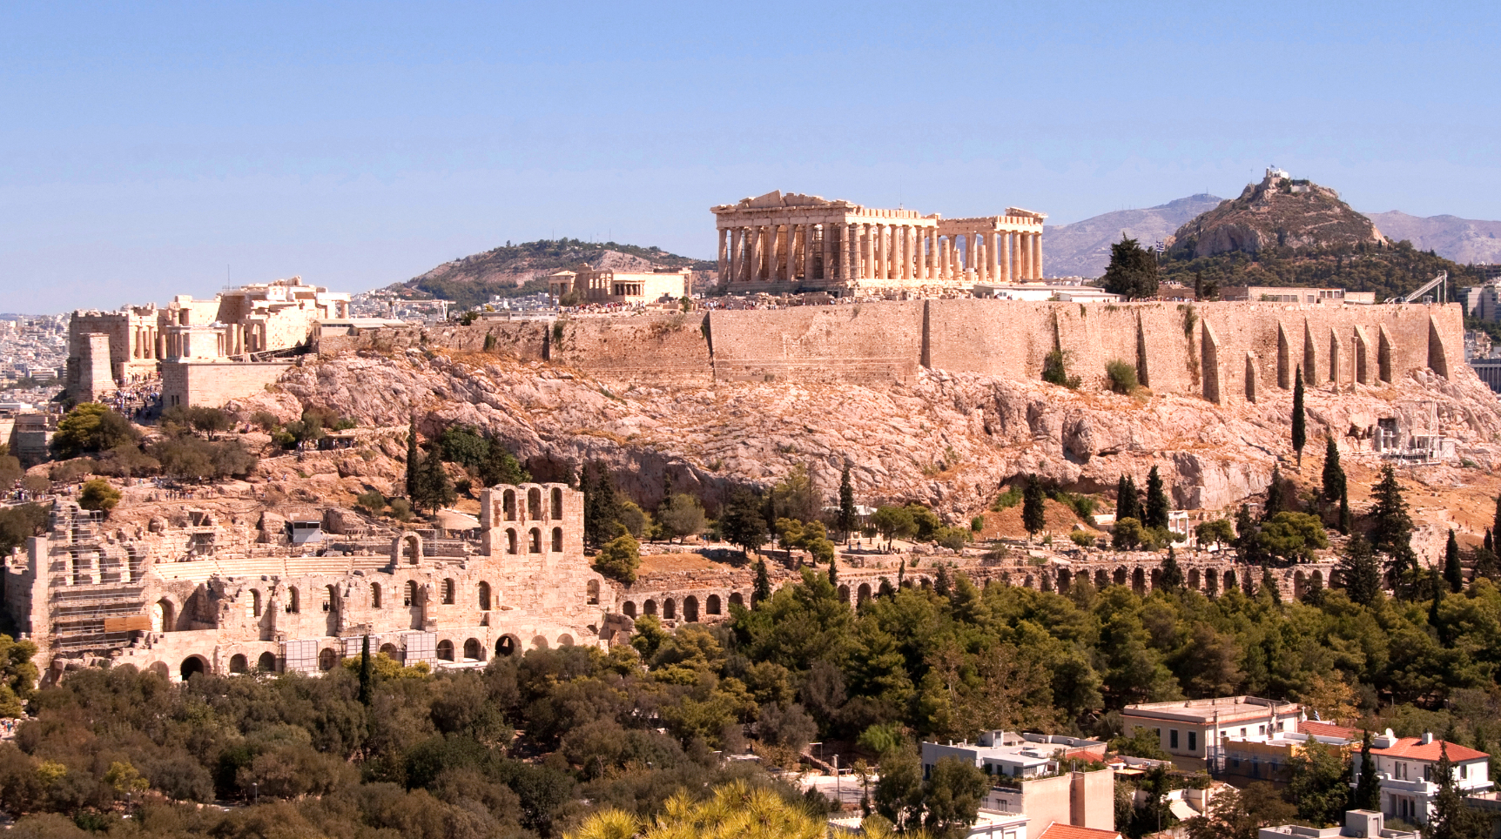
Platón
Filosofía BACHILLERATO
é
© grupo edebé
Notes:
12/03/15
1

Slide 2
3. Platón (428 ó 427 – 347 a. C.). Vida
3.1. Contexto vital
3.2. La Academia
Platón hereda de Sócrates nociones como la inmortalidad del alma o el empleo del diálogo, el hacer surgir la verdad con la mutua interacción.
De regreso a Atenas Platón funda la Academia, el centro intelectual de la polis, muy influenciado por lo aprendido de los pitagóricos en sus viajes pero con la diferencia de la libertad intelectual que reinaba en esta escuela.
De Sócrates, naturalmente, Platón también heredó el carácter antitético con respecto a los sofistas: en la Academia no se enseñaba en función del arte de convencer, sino que era un lugar para el verdadero conocimiento: música, matemáticas, filosofía, incluso astronomía y gimnasia.
Era una etapa de paz en Atenas que permitió a Platón desarrollar sus teorías hacia la demostración de la posibilidad de alcanzar el conocimiento de la verdad absoluta.
La bibliografía de Platón se puede dividir en:
·Período de juventud o socrático (aún muy influenciado por su maestro): Apología de Sócrates, Protágoras, Eutifrón...
·Período de transición: Gorgias, Menón, Crátilo...
·Período de madurez (obras donde desarrolla gran parte de sus teorías): El Banquete, Fedón, Fedro, La República...
·Período de vejez (crítico): Teeteto, Parménides...
A raíz de la muerte de su maestro Sócrates y la experiencia de fracaso de la democracia, Platón sufrió una profunda crisis vital, política y filosófica. Redactó el juicio a Sócrates en el que fue condenado a muerte (Apología de Sócrates) y realizó varios viajes, entre ellos uno a Sicilia. Allí conoció a la comunidad pitagórica, de quienes heredó ideas acerca de la inmortalidad y transmigración del alma y la explicación del mundo sensible a través de las matemáticas.
Filosofía BACHILLERATO
edebé
© grupo edebé
Notes:
12/03/15
2

Slide 3
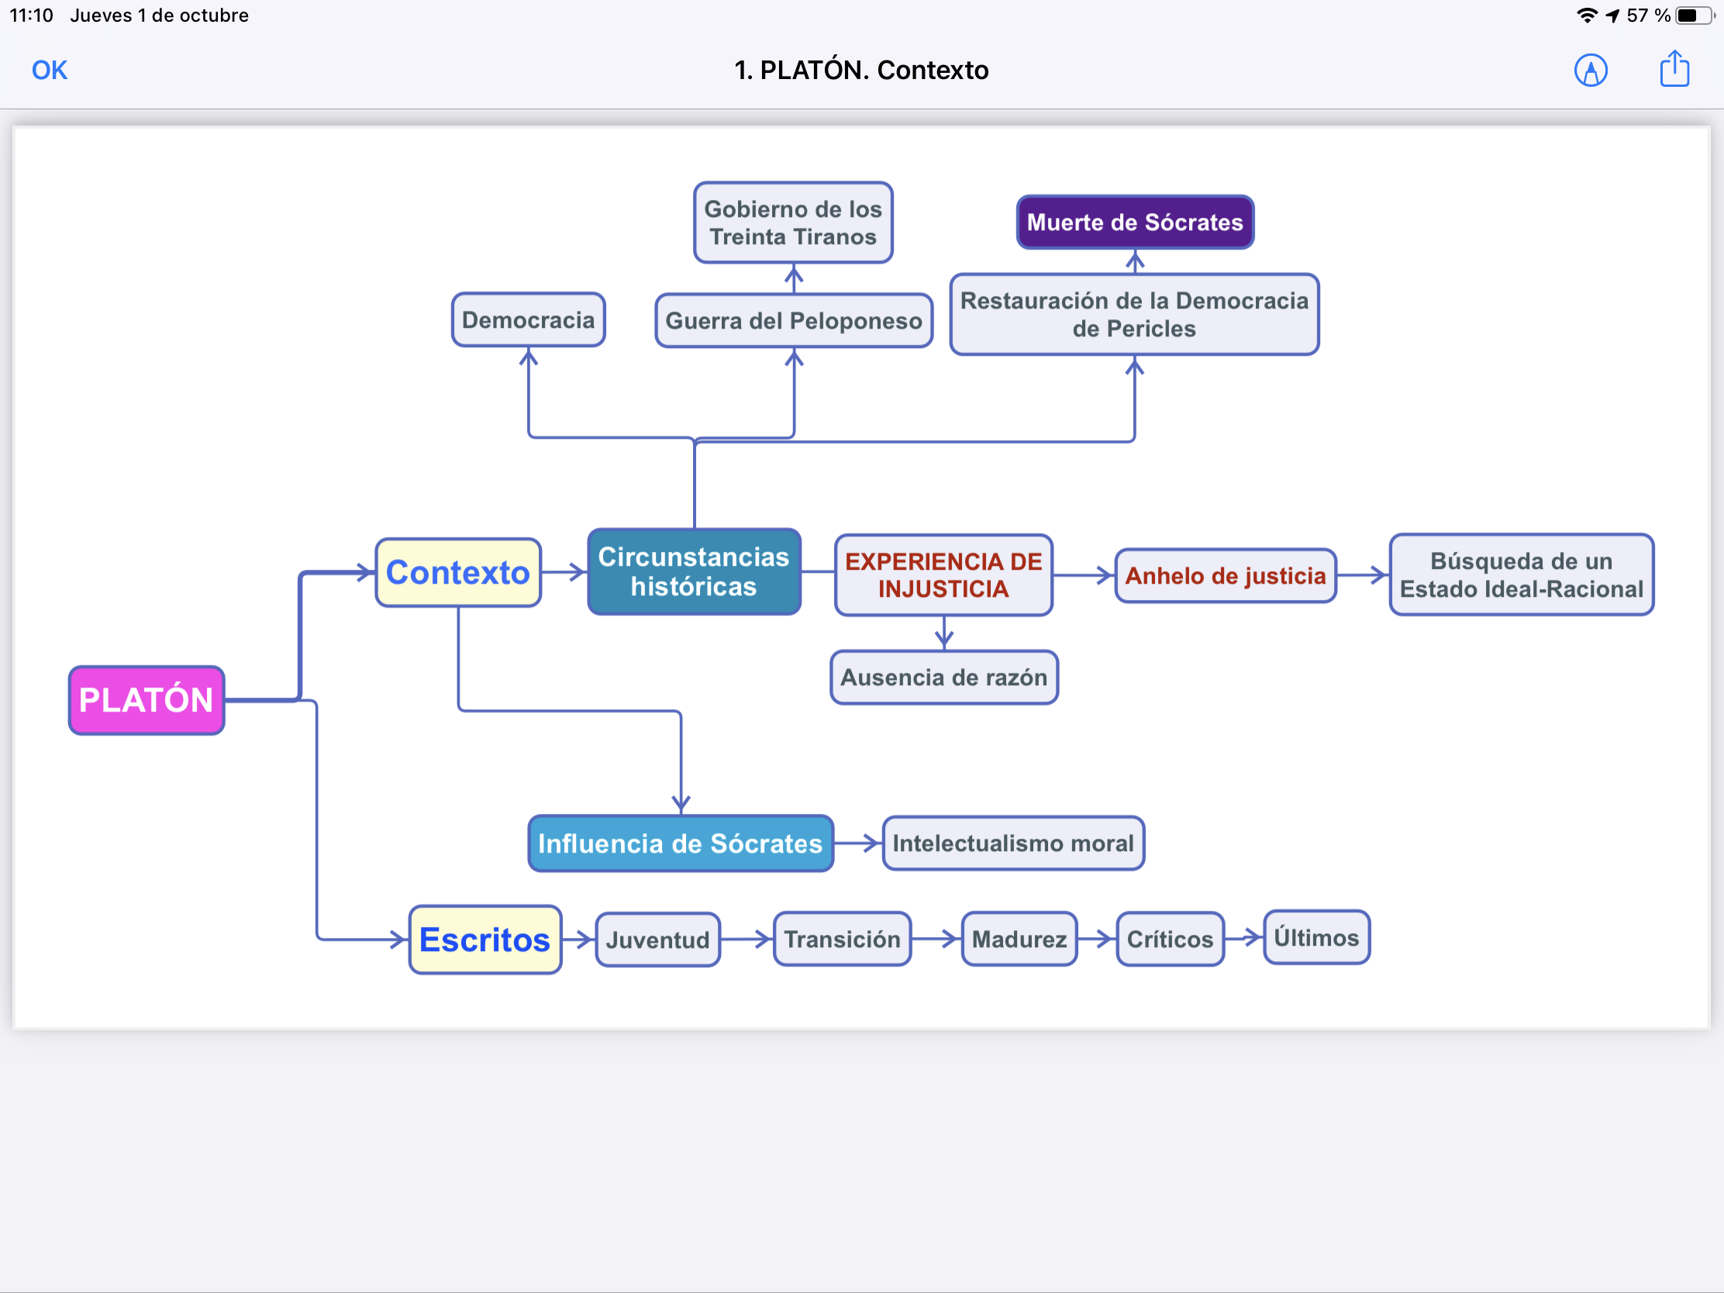

Slide 5
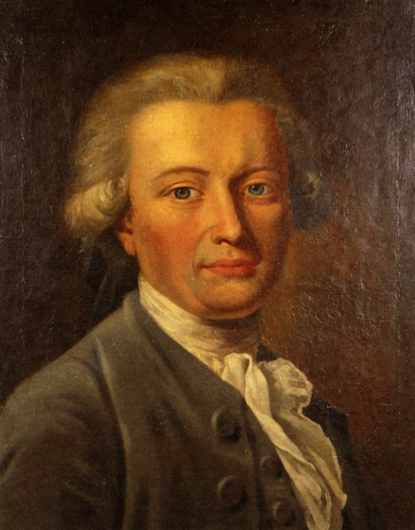
4. Metafísica: La teoría de las ideas
4.1. El mundo de las ideas y el mundo de las cosas
4.2. El mito del demiurgo
1. INFLUENCIAS: Platón toma de Parménides la noción de que la auténtica realidad es eterna e inamovible, y de Heráclito que “todo fluye, nada permanece”. 2. SÍNTESIS PLATÓNICA: El mundo de las ideas ofrece una solución conciliadora en este conflicto. Platón propone las ideas en el sentido de eidós, “ver con los ojos de la mente”. Es decir, “captar la idea de las cosas” es conocer la esencia de las cosas, captar lo que tienen en común todos los objetos del mismo tipo.
3. RESULTADO: Platón propone la existencia de dos mundos: el mundo de las ideas (o mundo inteligible) y el mundo de las cosas (o mundo sensible).
En el Timeo Platón cuenta el mito de un hacedor o arquitecto (demiurgo) que ordenó el caos (desorden) y creó el cosmos (orden) a partir de la materia sensible, una masa de naturaleza azarosa sujeta al imperfecto cambio perpetuo. Este cosmos es el que podemos conocer a partir de reconocer en el mundo sensible los patrones matemáticos, armónicos, empleados por el demiurgo. Esta armonía está sujeta en virtud de este demiurgo a un télos.
Nace para explicar la realidad en la que Platón quiere una vida política y social justa.
En su vertiente lógica la teoría está diciendo que a partir del conocimiento de los concretos puedo conocer el universal; en su vertiente metafísica Platón afirma la existencia real de ese universal ideal.
En el mundo sensible no todas las cosas tienen la misma importancia. Se podría establecer un mapa jerárquico de las cosas en función del ideal de las cosas.
Relación de participación: (el objeto concreto es bello por una parte porque tiene algo de la idea de belleza y por otra porque se trata de un objeto concreto que imita un modelo ideal).
Filosofía BACHILLERATO
edebé
© grupo edebé
Notes:
12/03/15
5

Slide 6
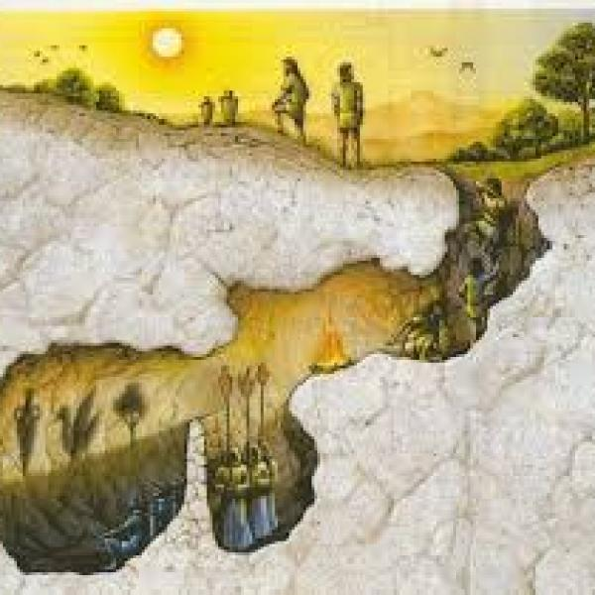
El mito de la caverna

Slide 7
5. El conocimiento: acceso a las ideas
5.1. El mito de la caverna
5.2. El proceso de conocimiento
En La República Platón narra este mito para explicar el difícil camino del que quiere conocer. Según el mito de la caverna, el hombre encadenado en el interior oscuro simboliza la condición humana inicial y sus circunstancias históricas, limitado a percibir el mundo interior de la caverna: el mundo de las cosas, es decir, el mundo sensible o el no conocimiento. El camino hacia el exterior representa el proceso de conocimiento, es decir, que quien quiere conocer ha de “salir de la caverna” porque interior y exterior representan los dos mundos, el sensible y el inteligible, respectivamente.
Precisamente en la medida en que hay un interior de la caverna que superar en virtud de un exterior que conocer, decimos que el conocimiento es una cuestión de superación un engaño, hay un proceso. Y hablamos de niveles de conocimiento.
5.3. La reminiscencia: conocer es recordar
Propiamente “conocer es recordar”. Nuestra alma alberga en estado latente las ideas de lo concreto percibido. Las realidades materiales nos hacen recordar. Lo cual se basa en cierto optimismo epistemológico por la confianza en que intelectualmente poseemos lo necesario.
Interior de la caverna
Exterior de la caverna
Mito
Mundo Sensible
Mundo Inteligible
Niveles de
realidad
Imágenes
Animales, cosas
Objetos matemáticos
Ideas
Imaginación
Creencia
Razón discursiva
Razón intuitiva
Niveles de
conocimiento
Opinión (doxa)
Conocimiento o ciencia (episteme)
Filosofía BACHILLERATO
edebé
© grupo edebé
Notes:
12/03/15
7

Slide 8
6. Antropología platónica
6.1. El mito del carro alado
6.2. Alma tripartita y virtudes éticas
En este mito del Fedro el alma humana es comparada con un carro alado. En su paso por el mundo de las ideas este carro es conducido por un auriga (que representa la parte racional del alma) y tirado por un caballo blanco (que representa la parte irascible del alma) y por un caballo negro (que representa la parte concupiscible del alma). La falta de dominio de estos dos animales por parte del auriga provoca la pérdida de equilibrio y de las alas del carro, cayendo éste en el mundo de las cosas y abandonando su periplo por el mundo de las ideas.
El mito presenta el alma como una entidad dinámica que integra las tres partes ya mencionadas. Cada una de ellas cuenta con su respectiva virtud (la parte racional requiere sabiduría, la parte irascible requiere fortaleza para el dominio de las pasiones nobles y la parte concupiscible requiere templanza para el dominio de los apetitos). La armonía del alma la dispone para lo que Platón llama “justicia”.
6.3. El dualismo alma y cuerpo
El ser humano es alma, pero mientras está en el mundo sensible ésta está unida incómoda y accidentalmente a un cuerpo, que debe ser aquello que el alma “pilote”, y no al revés, es decir, no permitiendo que los sentidos del cuerpo enturbien las virtudes y el conocimiento a los que puede aspirar el alma, que está en el mundo de las cosas temporalmente, pues temporalmente ha sido expulsada del mundo de las ideas (conforme a la teoría de la reminiscencia, ver 5.3).
Filosofía BACHILLERATO
edebé
© grupo edebé
Notes:
12/03/15
8

Slide 9
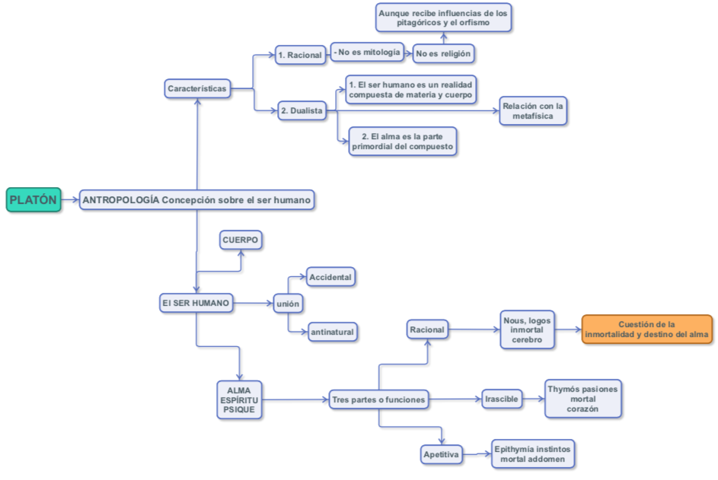

Slide 10
7. El estado utópico o ideal
7.1. El sueño de Platón
El partido aristocrático, que era el de Platón, fue incapaz de establecer un orden, y la democracia fue la que condenó a muerte a su maestro Sócrates. Estas circunstancias políticas llevaron a Platón a expresar su desencanto en la Carta VII dirigida a Dión y los demás en Siracusa. En este texto Platón expresa también la importancia de la filosofía en el ejercicio de un gobierno justo.
7.2. Una sociedad estructurada en clases sociales
La sociedad platónica establece tres clases sociales que también vincula al mito del carro alado. Los gobernantes deben ser los más sabios (son aurigas), los militares deben ser los más fuertes (son caballos blancos) y los trabajadores, provisores, deben ser los más templados (son caballos negros). La armonía del alma funciona igual que la del estado; las virtudes de un estado justo son las mismas que las del alma justa.
Platón vincula también estas clases sociales al mito de los metales, según el cual, por designio de los dioses, las almas que tienen una mayor proporción de oro están destinadas a gobernar, las que tienen una mayor proporción de plata están destinadas a proteger el estado (militares) y las que tienen una mayor proporción de bronce o hierro están destinadas a proveer de bienes y servicios al estado (trabajadores).
Filosofía BACHILLERATO
edebé
© grupo edebé
Notes:
12/03/15
10

Slide 11
7. El estado utópico o ideal
7.3. Educación y selección de los mejores
Platón reivindica la importancia de la educación en la polis. Solo una buena educación de los ciudadanos de la polis garantiza la eficiencia de sus gobernantes y la incorruptibilidad de sus militares. Los ciudadanos son instruidos en lecturas, cantos, gimnasia y música. Los mejores son instruidos en matemáticas y astronomía, y a los mejores de todos se les prepara para gobernar enseñándoles la dialéctica.
7.4. Jerarquía de los regímenes políticos
El estado que propone Platón es un estado utópico. Es una aristocracia inasequible, que solo puede aspirar a sus degeneraciones, es decir, a una timocracia (gobiernan los militares), a una oligarquía (degeneración de la timocracia: gobiernan los adinerados, lo cual fomenta la explotación de otros ciudadanos), a una democracia (degeneración de la oligarquía: gobierna el pueblo, sin distinción de en quién puede caer el poder) o una tiranía (degeneración de la democracia: dirección corrupta).
Filosofía BACHILLERATO
edebé
© grupo edebé
Notes:
12/03/15
11

Slide 12
